Slide 1
Звіт директора
Початкової школи № 46
Шурко Любові Митрофанівни
за 2023-2024 навчальний рік
перед громадськістю

Slide 2
Діяльність Початкової школи № 46 Полтавської міської ради спрямована на реалізацію основних завдань дошкільної та початкової освіти:
створення безпечних умов перебування в закладі освіти дітей і працівників з урахуванням збройної агресії Російської Федерації та підвищення якості освітньої діяльності;
збереження та зміцнення фізичного та психічного здоров’я здобувачів освіти;
формування їх особистості, розвиток творчих здібностей та нахилів;
забезпечення соціальної адаптації та готовності продовжувати освіту;
виховання потреби в самореалізації та самоствердженні.

Slide 3
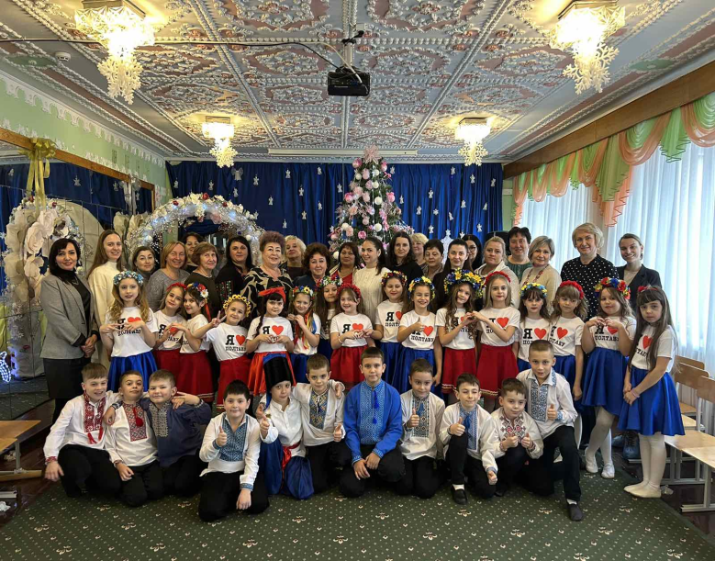
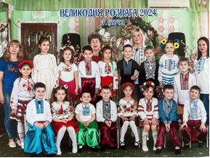
ЗАГАЛЬНА ХАРАКТЕРИСТИКА
Початкової школи № 46
У ПШ № 46 функціонує 9 груп.
З них:
2 групи раннього віку, в них 27 дітей;
7 груп дошкільного віку, в них 166 дітей;
1 - 4 класи початкової школи – 131 учень
Усього – 324 здобувачі освіти.

Slide 4
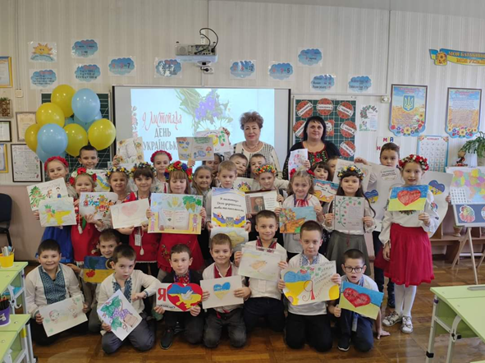
ПШ № 46 працює за п’ятиденним робочим тижнем та графіком роботи з 7.00 до 19.00 год., зокрема:
1 група з 12 годинним перебуванням дітей;
8 груп з 10,5 годинним перебуванням дітей;
1 – 4 класи з 9,5 годинним перебуванням учнів (уроки, ГПД).

Slide 5
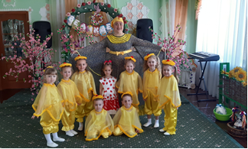
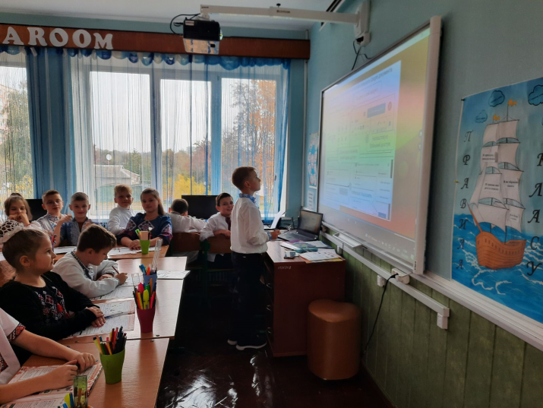
Для занять дітей обладнані:
\
4 класи,
музична зала;
спортивна зала;
комп’ютерний клас;
2 групи для дітей раннього віку;
7 груп для дітей передшкільного віку;
кімната безпеки;
кабінет психолога;
кабінет англійської мови;
методичний кабінет;
медичний кабінет та ізолятор;
спортивний майданчик;
укриття;
ігрові майданчики для кожної вікової групи та класу.

Slide 6
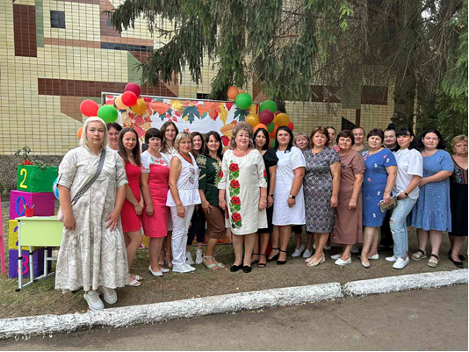
КАДРОВЕ ЗАБЕЗПЕЧЕННЯ
В закладі працюють 53 осіб, з них педагогів– 22, а саме:
1 заступник директора з НВР,
1 вихователь-методист,
1 практичний психолог,
5 учителів початкових класів,
2 керівника музичних,
1 вихователь ГПД,
11 вихователів дошкільних груп.
Медичне обслуговування
здійснюють 2 сестри медичні старші

Slide 7
Завдання на 2023 – 2024 навчальний рік
1.Створити у ПШ № 46 необхідні умови для забезпечення учнів і вихованців якісною освітою:
1.1. Продовжувати роботу над вибудовою внутрішньої системи забезпечення якості освіти у ПШ № 46;
1.2. Організовувати якісний освітній процес у початковій школі та у дошкільному підрозділі;
1.3. Забезпечувати безумовне виконання норм та правил безпеки учасників освітнього процесу, дотримання санітарно-гігієнічного законодавства, сприяти формуванню основ здорового способу життя, норм безпечної поведінки в умовах військового стану;
1.4. Посилити роботу над формуванням інноваційної культури педагога як важливого чинника забезпечення якісної освіти, реалізації державних освітніх ініціатив, творчого та гармонійного розвитку особистості дошкільника та школяра;
1.5. Забезпечувати наступність та взаємодію в педагогічному процесі ПШ№46 між підрозділом заклад дошкільної освіти і початковою школою для створення єдиної динамічної та перспективної системи, спрямованої на безкризовий розвиток дітей в умовах освітньої реформи «Нова українська школа» в рамках освітнього проєкту «Світ чекає крилатих»;
1.6. Удосконалення роботи педагогів з формування компетентної педагогічної позиції батьків по відношенню до власних дітей через включення їх в єдиний освітній процес з використанням нетрадиційних форм та видів співробітництва через роботу вебсайту, відкритих груп в соціальній мережі Facebоok тощо.
2.Забезпечити безумовне виконання норм та правил безпеки учасників освітнього процесу, формування правил безпечної поведінки в умовах воєнного стану.
3.Сприяти набуттю мистецько-творчої компетентності дошкільника через його участь у художньо-продуктивній діяльності.
4.Продовжувати системну та послідовну роботу з формування соціально-громадянської компетентності, зміцнення національної ідентичності дошкільників та учнів через формування у них ціннісного ставлення до своєї родини, як частини свого народу, його історії, традицій, культури.
5.Продовжувати роботу у проєкті «Сприяння освіті» (відповідно до Меморандуму про взаєморозуміння між Міністерством освіти і науки України та the LEGO Foundation), в рамках якого запроваджувати програму соціально-емоційного розвитку та навчання «Peppy Pals» Веселі Друзі.

Slide 8
Атестація та сертифікація педагогічних працівників
У 2024 році проатестовано 6 педагогів, з них:
1 вихователь,
1 – керівник музичний,
2 – учителя початкових класів,
2 – вихователя ГПД,
Результати атестації:
Кваліфікаційна категорія «спеціаліст другої категорії» - 2,
Кваліфікаційна категорія «спеціаліст першої категорії» - 3,
Кваліфікаційна категорія «спеціаліст вищої категорії» - 1.
Педагогічні звання:
«старший вчитель» - 1,
«Вчитель-методист» - 1.

Slide 9
Інноваційні технології дошкілля
Навчання через гру
Конструктор LEGO в освітньому процесі
Технологія «Six Bricks»
Технологія «Казкові лабіринти гри»
ТРВЗ
«Технологія інтегрованого навчання і виховання»
Палички Х.Кюізенера
«Психолого – педагогічне проєктування»
Карти Проппа
Навчання дітей розповіданню за схемами
Технологія саморозвитку М. Монтессорі
Методика використання карт розумових дій та коректурних таблиць

Slide 10
Інноваційні технології початкова школа
«6 цеглинок LEGO»
Технологія ситуативного моделювання
Технологія інтегрованого навчання
ІКТ-технології
Парно-групові технології
Технології особисто зорієнтованого навчання
Ігрові технології
STEM – технології
Дистанційне навчання учнів 1-4 класів здійснюється на платформах Zoom та Google Meet.
Технології рівневої диференціації

Slide 11
Методична робота
на рівні міста, області, України
1. Участь у Всеукраїнському фестивалі
«Сучасне дошкілля під крилами захисту»
Вихователь Орєхова С.М. - лауреат ІІ премії у номінації «Сучасні якісні практики реалізації змісту освітнього напряму «Дитина в соціумі» (інваріантний складник) БКДО» з роботою «Кейс-технологія – ефективний метод розвитку критичного мислення дошкільника»

Slide 12
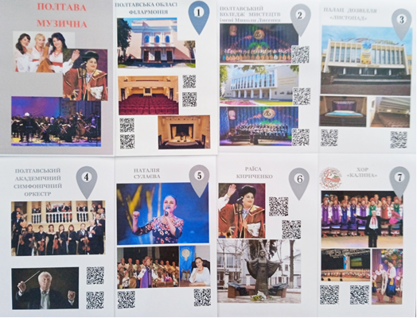
2. Участь у міському заході
«Використання музичної народної творчості
як засобу патріотичного виховання»
Керівник музичний Ляшенко О.М. представляла досвід роботи під на базі ПШ № 41 з віртуальною екскурсією «Полтава музична», частиною проєкту «Полтавою надзвичайною мандруємо, її секрети розшифруємо».

Slide 13
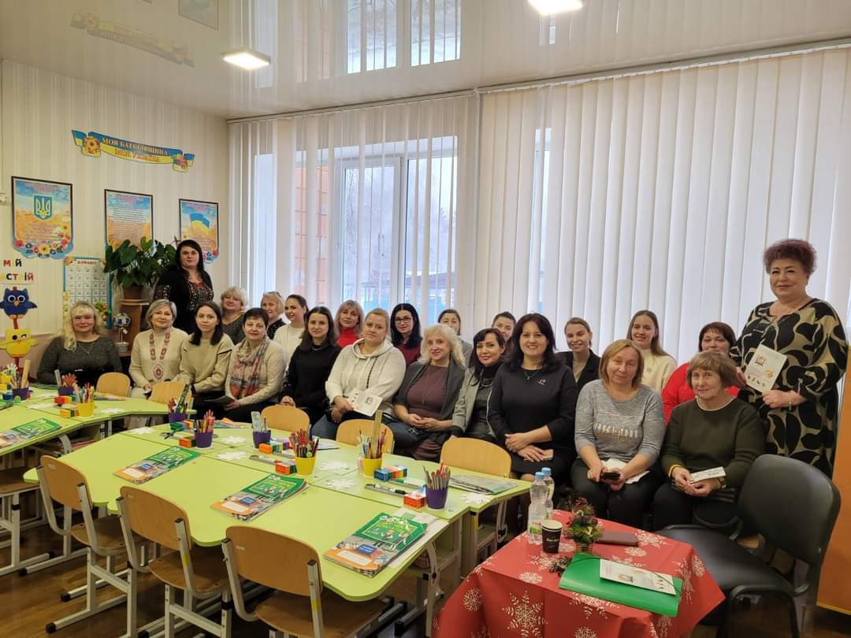
3. Участь у «Міському тижні аматорських уроків у початкових класах
Нової української школи»
Учитель початкових класів Герасименко О.В. для вчителів початкових класів Полтавської територіальної громади презентувала захід «У творчій майстерні вчителя Олени Володимирівни Герасименко. «Технологія формування та розвитку критичного мислення у початковій школі»

Slide 14
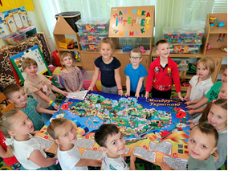
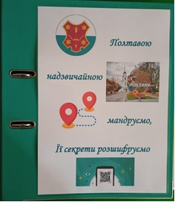
Участь у проєкті «Сприяння освіті»
(відповідно до Меморандуму про взаєморозуміння між Міністерством освіти і науки України та the LEGO Foundation)
1. Участь у фестивалі Play Fest 2022-2023
За підсумками фестивалю гри, навчання і творчості Play Fest 2022-2023 заклад переміг у номінації «Україна вражає» за проєкт «Полтавою надзвичайною мандруємо, її секрети розшифруємо»

Slide 15
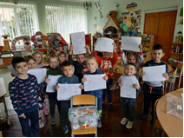
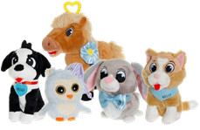
2. Упровадження програми соціально-емоційного розвитку та навчання
«Peppy Pals» Веселі Друзі

Slide 16
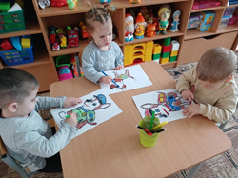
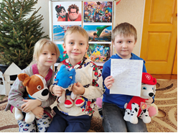
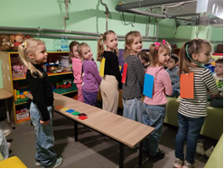
3.Участь у Всеукраїнському фестивалі гри, навчання і натхнення
Play Fest 2024 «Мріємо-діємо»
Педагоги усіх вікових груп втілювали в життя власний міні-проєкт «Країна супергероїв» та проводили цікаві тематичні дні:
• «Дитячі мрії»
• «У пошуках супер-сили героїв мультфільмів»
• «У світі казки чарівної»
• «Тварини - супергерої»,
• «Маленькі помічники великих справ»,
• «Сильні, сміливі, спритні!»
• «Професії супергероїв»
• «Я - супергерой»
• «Довкілля вивчаємо – тваринам допомагаємо!»
• «Сміття не розкидаємо – про майбутнє наше дбаємо» тощо

Slide 17
Результати освітньої роботи
в 2023-2024 навчальному році
Досягнення учнів 1-4 класів
- ІІІ місце в обласному конкурсі-огляді «Галерея кімнатних рослин» (вихованці гуртка «Цікава зоологія» (2-4 кл.).
- ІІІ місце в обласній акції «Зелений паросток майбутнього»( вихованці гуртка «Цікава зоологія» (2-4 кл.).
- ІІІ місце в обласному конкурсі «Мій рідний край, моя земля» (вихованці гуртка «Цікава зоологія» (2-4 кл.).
- ІІ місце в обласній трудовій акції «Дослідницький марафон» (вихованці гуртка «Цікава зоологія» (2-4 кл.).
- ІІІ місце в обласній природоохоронній-пропагандистській акції «Птах року» (вихованці гуртка «Цікава зоологія» (2-4 кл.).
- ІІ місце в обласному етапі Всеукраїнської акції «Годівничка - 2023» (вихованці гуртка «Цікава зоологія» (3-4 кл.).
- Диплом Європейської молодіжної ліги за краще декламування вірша у конкурсі «Стежками Гоголя» здобув учень 4 класу Фуртатов Назарій
- ІІ місце в обласному конкурсі з природознавства «Юний дослідник» - учень 4 класу Фуртатов Назарій.
- ІІІ місце в Експериментально-дослідницькій роботі з природознавства «Юний дослідник», напрям «Тваринний світ» учні 3 класу Прокопенко Кирило, Шумейко.
- ІІІ місце на міжнародному турнірі «Кубок світу» з кіокушин карате у складі збірної України в м.Жешув, Польща учень 3 класу Семеренко Олександр.

Slide 18
Результати освітньої роботи
в 2023 - 2024 навчальному році
(дошкільний підрозділ)
Засвоєння програми «Дитина» в середньому становить 63,9 % (достатній рівень).

Slide 19
РОБОТА ПО ЗМІЦНЕННЮ
МАТЕРІАЛЬНО-ТЕХНІЧНОЇ БАЗИ
Початкової школи № 46
у 20203-2024 н. р.

Slide 20
1. Бюджетні кошти. Ремонтні роботи
•Поточний аварійний ремонт електромережі – 88 233,19 грн.,
•Поточний ремонт мережі водопостачання та водовідведення – 87 939,23 грн.,
•Поточний аварійний ремонт зовнішньої каналізації – 70 717,73 грн.,
•Поточний ремонт локальної мережі – 26 621,60 грн.,
•Встановлення механічного обладнання – 39 238,04 грн.,
•Поточний аварійний ремонт мережі опалення – 39 751,27 грн.,
•Аварійний ремонт мережі опалення – 280 571,90 грн.
Разом: 648 197,00 грн.

Slide 21
2. Бюджетні кошти. Матеріальні цінності
• Магнітно-маркерна дошка з набором канцелярського приладдя (4 наб. × 4 228,29 грн.) – 15 124 грн.,
• Фарба емаль (176 шт. × 2,8 кг) – 44 949,00 грн.,
• Пісочно-сольова суміш (0,5 т.) – 1 995,00 грн.,
• Водонагрівач Kroner (3 шт. × 7 680 грн. ) – 23 040,00 грн.,
• Вогнегасник порошковий ВП-5 (4 шт. × 882,00 грн.) – 3 528,00 грн.,
• Бак для сміття – 1 690 грн.,
• Подовжувач 3 м – 398,00 грн.,
• Подовжувач 20 м – 1 590 грн.,
• Одноразовий посуд – 359 грн.,
•Пакети для сміття – 483 грн.
Разом: 787 008,66 грн.

Slide 22
Гуманітарна допомога
•Проєктор ViewSonic – 23 611,18 грн.,
•Багатофункціональний пристрій Xerox C2351 – 22 685,57 грн.,
•Shool sn a capton – 3 442, 11 грн.,
•Intelividyal Edication Rit – 45 383,46 грн..
Разом: 95 122,32 грн.

Slide 23
Батьківський комітет
• Шафа господарча (2 × 1 250,00 грн.) – 2 500,00 грн.,
• Стіл для LEGO – 730,00 грн.,
• Меблі кухонні б/у – 2 300 грн.,
• Стілець «Трон» - 450,00 грн..
Разом: 5 980,00 грн.
Усього – 1 536 308,54 грн.

Slide 24
ОРГАНІЗАЦІЯ ХАРЧУВАННЯ У ПШ № 46
Робота з організації харчування в ПШ № 46 здійснюється згідно вимог:
• Інструкції з організації харчування дітей у дошкільних навчальних закладах (наказ МОН, МОЗ від 17 квітня 2006 р. №298/227)
• Порядку організації харчування дітей у навчальних та оздоровчих закладах (наказ МОН, МОЗ від 01 червня 2005 р. №242/239)
З 1 вересня організоване двохразове гаряче харчування учнів (наказ по закладу від 01.09.2023 р. № 01-06/93 «Про організацію харчування дітей і учнів в ПШ № 46 у 2023 році», від 10.02.2021 р. № 01-06/12 «Про організацію харчування дітей і учнів з 01.09.2023 2021 р.»). Це - сніданок за рахунок коштів міського бюджету у розмірі 51,10 грн. на день та гарячі обіди вартістю 50 грн. на одну дитину в день, спільно з ТОВ «Елмотор ФУД», для учнів, які відвідують групу продовженого дня.
3 05.03.2024 р. за кошти батьків організовані гарячі обіди вартістю 51 грн. в день для учнів, які відвідують групу продовженого дня. Гарячими обідами учнів забезпечує комунальне підприємство «Добробут» Полтавської громади Полтавської міської ради.
В дошкільному підрозділі здійснюється триразове гаряче харчування (сніданок, обід, вечеря), вартістю в І та ІІ молодших групах 65 грн., в середніх і старших дошкільних групах – 87 грн. в день. Батьківська плата становить 60 відсотків від вартості харчування дитини на день, відповідно 39,00 грн. та 52,20 грн. в день.

Slide 25
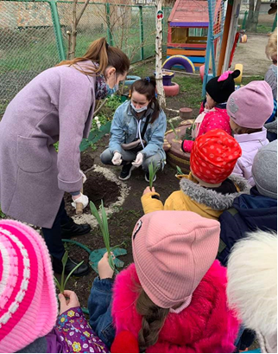
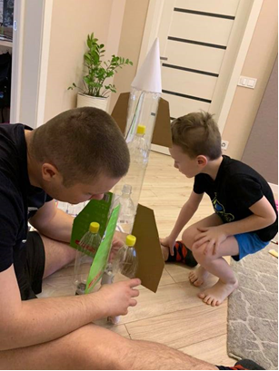
РОБОТА З СІМ’ЯМИ ЗДОБУВАЧІВ ОСВІТИ
Упродовж 2023-2024 навчального року було організовано різні активні форм співпраці:
батьківські збори та зустрічі;
анкетування батьків;
індивідуальні консультації різних спеціалістів;
залучення до роботи над міні-проєктом «Країна супергероїв»;
озеленення території та облаштування ігрових майданчиків;
Облаштування укриття.

Slide 26
ВИСНОВОК
ПШ № 46 має сучасну матеріально-технічну базу, користується заслуженим авторитетом серед батьків і громадськості.
За звітний період 2023-2024 навчального року усі поставлені завдання реалізовано в повному обсязі.
Першочерговими завданнями на наступний навчальний рік вважаю:
- продовжувати роботу з удосконалення освітнього процесу засобами використання інноваційних технологій;
- виховання національно-патріотичної свідомості дітей;
- забезпечення рівня зростання духовного потенціалу і розвитку дитини засобами культури;
- сприяння повноцінному фізичному розвитку особистості, утвердження здорового способу життя.

Slide 27
Наша адреса:
ПШ № 46,
вул. Ціолковського,11,
м.Полтава, 36021
Телефон для довідок: 589765
Електронна адреса:
psh46@ukr.net
Директор Шурко Любов Митрофанівна

